Slide 1
15 январь көнне Карадуган авыл китапханәсенә ясли - бакча балалары белән “Китап иленә сәяхәт” - экскурсия уздырылды. Аларга китапханә, китапларны урнаштыру тәртибе, китапханәдән куллану кагыйдәләре турында сөйләнде. Китап укучы формуляры турында мәгълүмат бирелде. Яңа кайткан әкият, шигырь китаплары белән таныштырып, китаплардан өзекләр укылды .

Slide 2
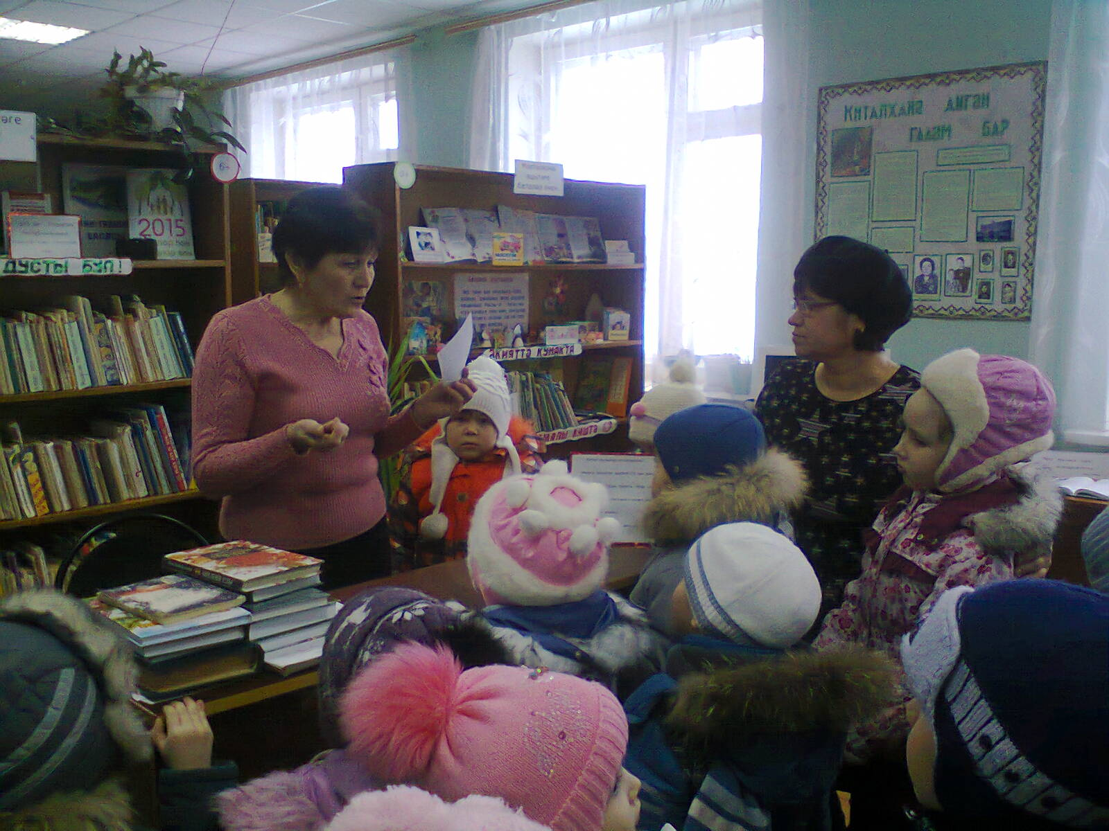

Slide 3
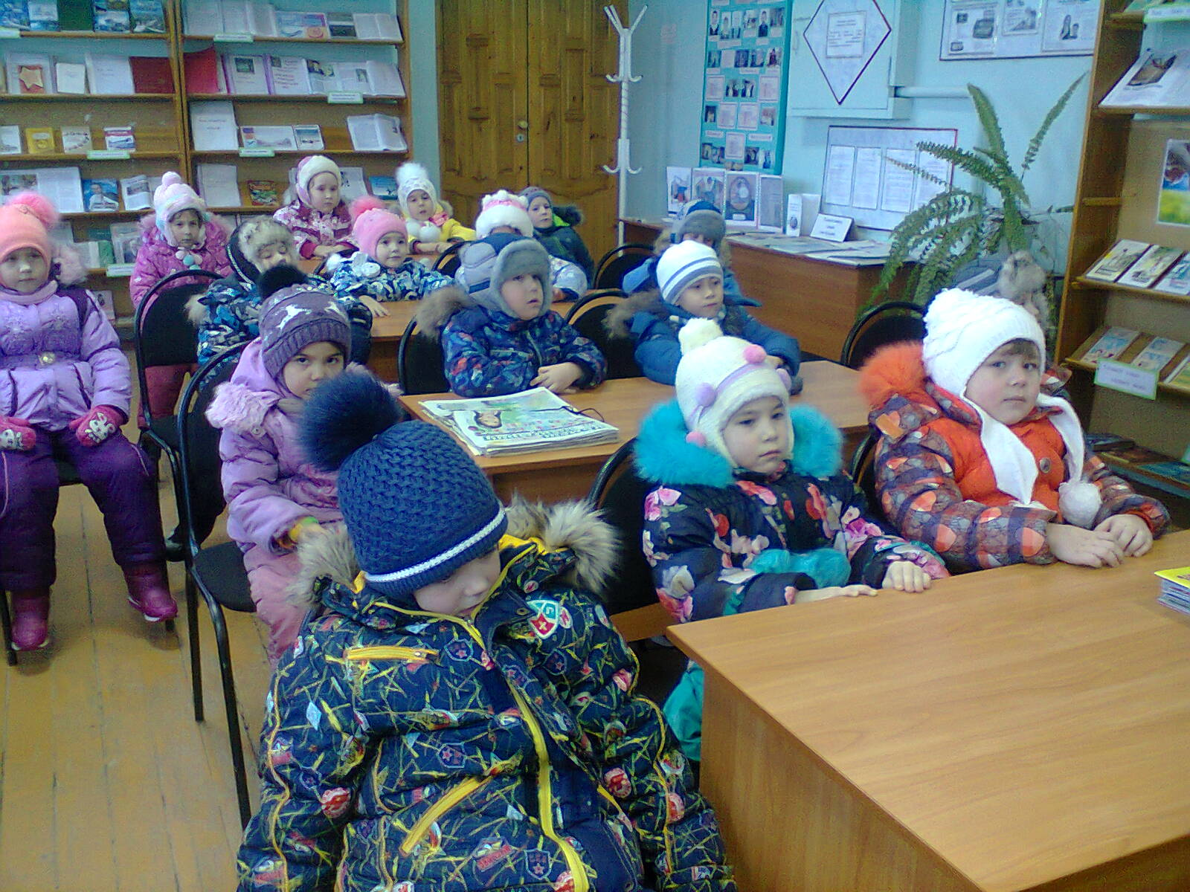

Slide 4
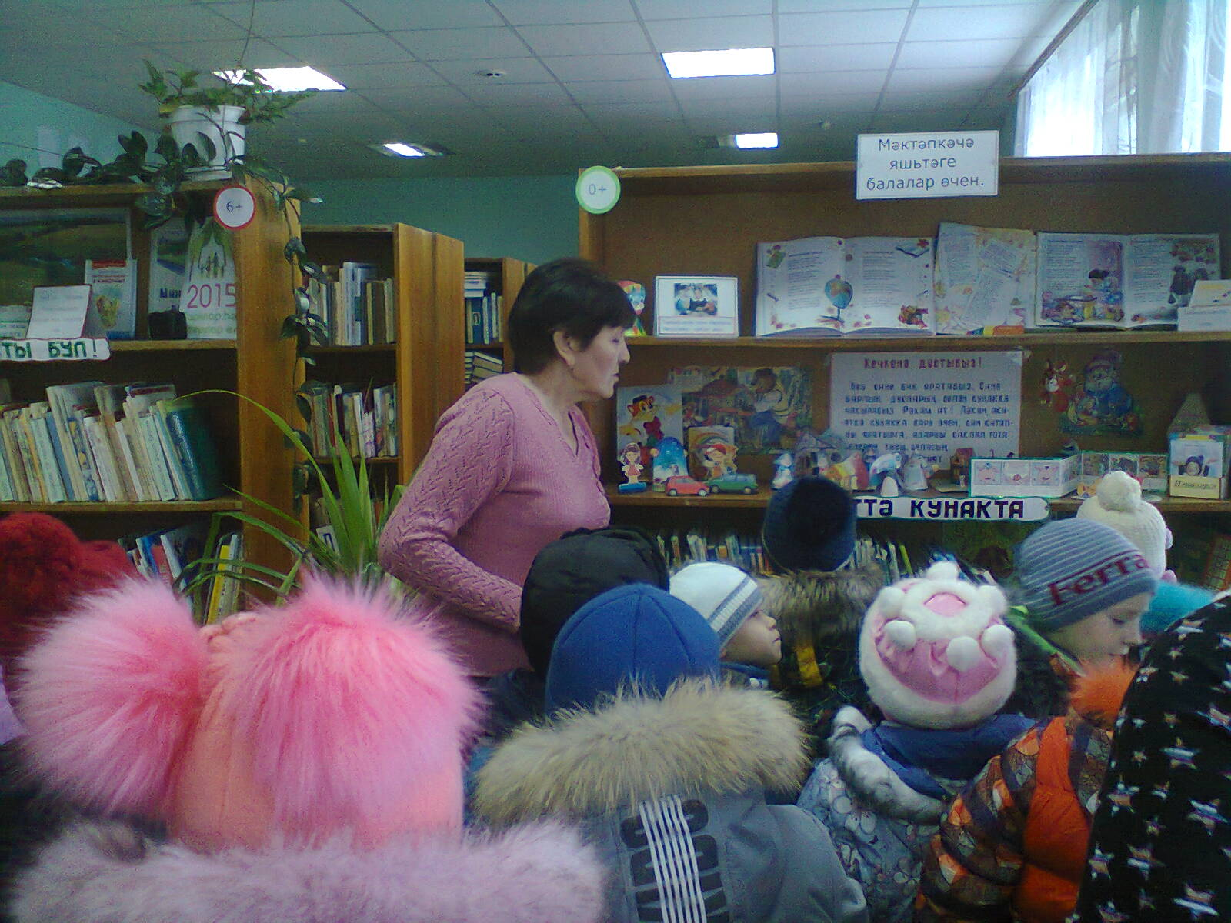

Slide 5
